Slide 1
Herzlich tut mich verlangen
Problématique d’un codage MEI d’une cantate de Christoph Graupner

Slide 2
Plan de l’exposé
La cantate :
L’édition
Header : Structure et questions ouvertes
Body : Structure et questions ouvertes

Slide 3
La cantate
Partition générale et parties séparées autographes, conservées dans la ULB Darmstadt et numérisées sur le site de la bibliothèque : https://tudigit.ulb.tu-darmstadt.de/show/Mus-Ms-429-28/1
Source imprimée pour le livret écrit par Johann Conrad Lichtenberg, numérisé aussi : [Link einfügen]
Effectif : BC, Violon 1+2, Viola, Violone, Violetta 1+2. Hautbois 1+2, Flûte 1+2, Cor 1+2, Canto 1+2, Alto, Ténor, Basse
7 « mouvement » : [1. Choral], [2. Coro], [3. Aria], [4. Rezitativ], [5. Aria], [6. Rezitativ], [7. Choral]

Slide 4
Fragensammlung
Wie lassen sich die einzelnen Sätze mit dem Parent document verbinden? Klappt das so, wie wir uns das vorgestellt haben?
Comment modéliser le rapport entre les sources et les manifestations ?
Comment modéliser la structure logique d’un facsimile (manifestation 1) indépendamment de la structure de la structure de l’édition électronique (explicite dans <body>) ?
Mehrere Fragen zu Verweisen auf Folios
Wie kann man (bspw. In editDecl oder manifestationList) auf mehrere Folia innerhalb des Faksimile verweisen?
Wie kann ich die innere Organisation des Manuskripts verdeutlichen (Aufteilung in Partitur und Stimmen)?
Wie kann man sinnvoll die Principes éditoriaux strukturieren (normalization, correction etc.)?

Slide 5
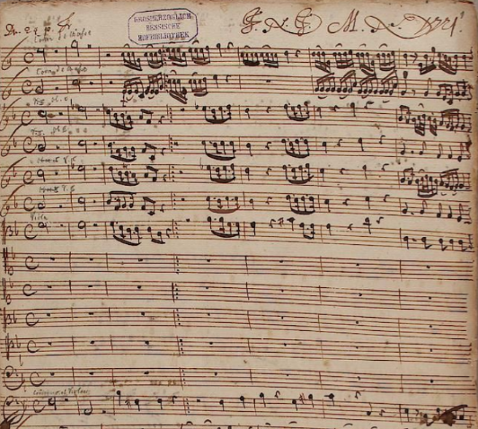
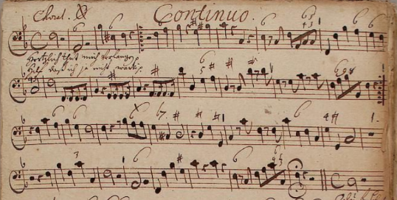
Source B
Source A
Christoph Graupner, Hertzlich thut mich verlangen, ms,
D-DsMus ms 428-29, Fol. 8v, https://iiifserv.ulb.tu-darmstadt.de/tify2/avi.html?manifest=https://iiifserv.ulb.tu-darmstadt.de/iiif/Mus-Ms-429-28.json&tify={%22pages%22:[17] ,%22panX%22:0.467,%22panY% 22:0.331,%22view%22:%22help%22,%22zoom%22:0.683} [31/05/2024]
Christoph Graupner, Hertzlich thut mich verlangen, ms,
D-DsMus ms 428-29, Fol. 1r., https://iiifserv.ulb.tu-darmstadt.de/tify2/avi.html?
manifest=https://iiifserv.ulb.tu-darmstadt.de/iiif/Mus-Ms-429-28.json&tify={%22pages
%22:[2],%22panX%22:0.541,%22panY%22:0.344,%22view%22:%22help%22,
%22zoom%22:0.683} [31/05/2024]

Slide 6
relation entre document parent et enfant

Slide 7
Dissocier en différentes parties => nous nous basons sur DIME Pourquoi ? [Revoir les arguments dans la slide suivante (commentaires)] Comment procéder pour créer les relations parent-enfants ?

Slide 8
Relation entre les documents mère et enfants
Document mère
7 documents enfant
<meiHead> détaillé
Fait référence aux documents enfants dans le <body> de la manière suivante pour chaque mouvement :
<mdiv corresp="https://raw.githubusercontent.com/SophieReiland/graupner/main/mei/graupner_hertzlich/1_Choral_Herzlich%20tut%20mich%20verlangen.mei?" xml:id="Choral_Herzlich_01"></mdiv>
Fait référence au document mère comme suit:
<!DOCTYPE doc [ <!ENTITY parentScore SYSTEM "0_Mere_Herzlich tut mich verlangen.mei"> ]>
→ Ne marche pas encore !
meiHead réduit
Inclut le body avec le texte musicale
0_Mere_Herzlich tut mich verlangen.mei

Slide 9
Relation entre les documents mère et enfants
7 documents enfant
Document oarent
<!DOCTYPE doc [ <!ENTITY movement_1 SYSTEM "1_Choral_Herzlich tut mich verlangen.mei"> <!ENTITY movement_2 SYSTEM "2_Coro_Herzlich tut mich verlangen.mei"> ]>
Fait référence au document mère comme suit:
<!DOCTYPE doc [ <!ENTITY parentScore SYSTEM "0_Mere_Herzlich tut mich verlangen.mei"> ]>
→ Ne marche pas encore !
meiHead réduit
Inclut le body avec le texte musicale

Slide 10
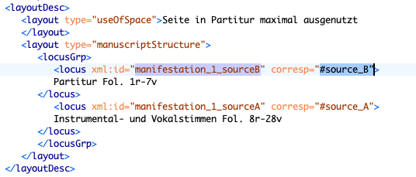
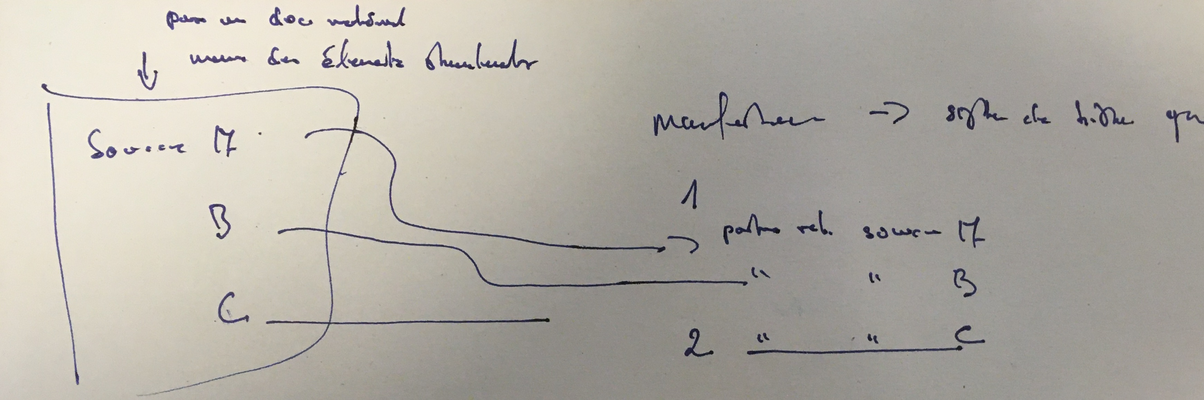
Articulation : 3 Sources et 2 manifestations
Source « A bibliographic description of a source used in the creation of the electronic file. «
Parties séparées
Partition
Livret
A bibliographic description of a physical embodiment of an expression of a work.
D-Ds...
D- Ds

Slide 11

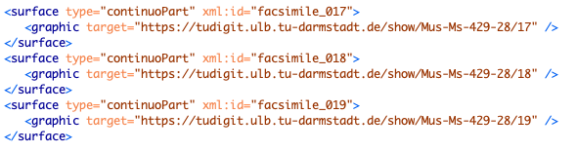
Renvoi vers plusieurs pages dans le facsimile
Le problème: nous voulons renvoyer à 2 folios du facsimile dans une texte descriptif sur la basse continue.
?

Slide 12
Référence des fac-similés dans <body>
Approche note par note trop chronophage
Solution proposée : Indication de chaque <pb> dans la source A et B
Source A : <pb facs="#facsimile_037" type="sourceFirstPageHornII" corresp="parentScore#manifestation_1_source_A"></pb> ou <pb facs="#facsimile_049" type="sourcePBBass" corresp="parentScore#manifestation_1_source_A"></pb>
Source B : <pb facs="#facsimile_002" type="sourceFirstPage" corresp="parentScore#manifestation_1_source_B"></pb> ou <pb facs="#facsimile_003" type="sourcePB" corresp="parentScore#manifestation_1_sourceB"></pb>
→ la référence au document mère ne marche pas encore !

Slide 13
Comment modéliser la structure logique d’un facsimile (manifestation 1) indépendamment de la structure de la structure de l’édition électronique (explicite dans <body>) ?
Le problème: La structure de l'édition électrique (partition générale) ne suit pas la structure du manifest 1 (partition générale + partition séparée)
Comment renvoyer à des zones spécifiques du manifest 1 pour dire que l’édition de tel mouvement repose sur telles parties (partition générale + partition séparée) du manifest 1 ?
ÉDITION ÉLECTRONIQUE
Partition générrale
Parties séparées

Slide 14
Les plus importants XML:ID (1)
… pour le compositeur : « graupnerC »
… pour le librettiste : « lichtenbergJC »
…pour la source primaire, à savoir les parties séparées : « source_A »
… pour la source secondaire, à savoir la partition générale : « source_B »
… pour la source littéraire, à savoir le livret imprimé : « source_C »
… pour la manifestation physique de la source musicale (qui se ssubdivisse entre la partition générale (source B) et les parties séparées (source A)) : « manifestation_1 »
… pour la manifestation physique de la source A (qui fait partie de la manifestation 1) : « manifestation_1_source_A »
… pour la manifestation physique de la source B (qui fait partie de la manifestation 1) : « manifestation_1_source_B »
… pour la manifestation physique de la source C : « manifestation_2 »

Slide 15
Les plus importants XML:ID (2)
… pour la foliotation probablement fait par Graupner : « foliotationgraupner »
… pour la foliotation fait par Niebergall (bibliothécaire au XIXe siècle) : « foliotationNiebergall »

Slide 16
Structure logique du meiHead (1)
<fileDesc>
<titleStmt>
<editionStmt>
<pubStmt>
<sourceDesc>
<encodingDesc>
<appInfo>
<editorialDecl>

Slide 17
Structure logique du meiHead (2)
<workList>
<work>
<manifestationList>
<manifestation> [manifestation 1]
<manifestation> [manifestation 2]
<revisionDesc>

Slide 18
Document mère : Header

Slide 19
Documents enfants : ../Facsimile

Slide 20
Fragensammlung
Mehrere Fragen zu Verweisen auf Folios
Wozu ist locus und locusGrp da?
Wie kann man (bspw. In editDecl oder manifestationList) auf einzelne oder mehrere Folio innerhalb des Faksimile verweisen?
Wie kann ich die innere Organisation des Manuskripts verdeutlichen (Aufteilung in Partitur und Stimmen)?
Wie kann man sinnvoll die Principes éditoriaux strukturieren (normalization, correction etc.)?
Wie lassen sich die einzelnen Sätze mit dem Parent document verbinden? Klappt das so, wie wir uns das vorgestellt haben?

Slide 21
Indication des facsimilés
Indication des pages individuelles, non des folios, pour faire référence à la source numérisée
Exemple de codage pour la partition générale (source B) :
<surface type="score" xml:id="facsimile_003"> <graphic target="https://tudigit.ulb.tu-darmstadt.de/show/Mus-Ms-429-28/3"></graphic> </surface>
Exemple de codage pour les parties séparées (source A) :
<surface type="violinViolettIPart" xml:id="facsimile_020"> <graphic target="https://tudigit.ulb.tu-darmstadt.de/show/Mus-Ms-429-28/20"></graphic> </surface>

